Slide 1



诚信求是，笃学致公
数据库原理与应用
——总复习
葛红美

Slide 2
考试
学生最终成绩由平时成绩和期末考试成绩两部分组成。
平时成绩占40%（其中考勤占5%，课堂表现占5%，平时作业完成情况占10%、随堂测验占10%，实验情况占10%）；
期末成绩占60％，期末考试采用闭卷笔试的形式。
（提醒：考试形式灵活，请大家读懂题目，按照要点答题）
大题题号 | 一 | 二 | 三 | 四 | 五
题型 | 计算题 | 操作题 | 案例题 | 设计题 | 综合题
小题题量 | 2 | 12 | 5 | 1 | 1
分值比例 | 10 | 45 | 25 | 10 | 10

Slide 3
1. 数据管理技术发展阶段划分
第1章 绪论
传统的划分方式
互联网时代数据库技术
第三代：数据库（关系模型、对象模型，新技术结合）
数据科学
第二代：关系数据库系统
数据库管理
第一代：层次与网状数据库系统
人工与文件管理阶段
1960
1970
1980
1990
2000
2010

Slide 4
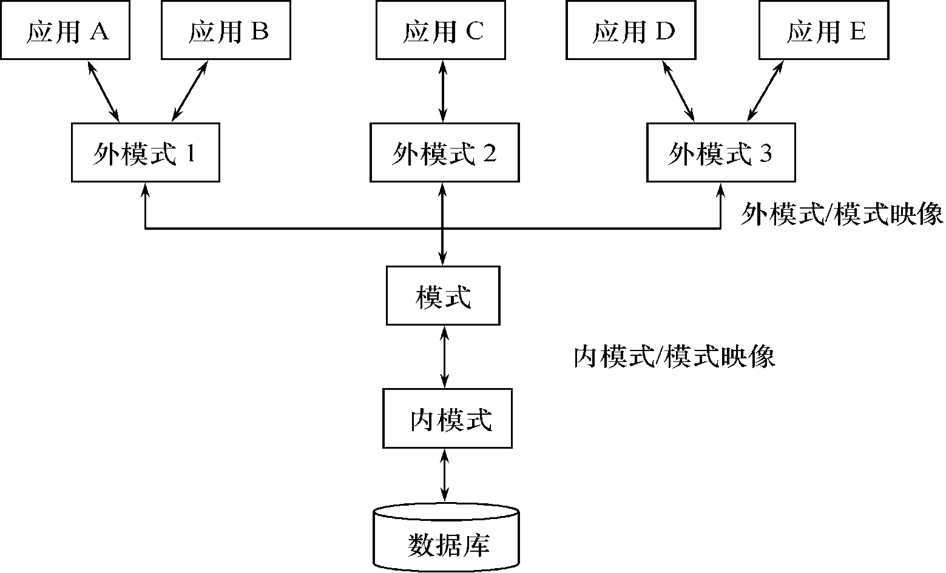
2. 数据库系统的三级模式结构
数据库系统的三级模式结构
如何保证数据的独立性的？

Slide 5
第2章 关系代数
1. 集合运算
2.专门的关系运算

Slide 6
R∪S
R
S
A B C
Ａ Ｂ Ｃ
Ａ Ｂ Ｃ
a1 b1 c1
a1 b2 c2
a2 b2 c1
a1 b3 c2
a1 b1 c1
a1 b2 c2
a2 b2 c1
a1 b2 c2
a1 b3 c2
a2 b2 c1
R×S
R.A R.B R.C S.A S.B S.C
a1 b1 c1 a1 b2 c2
a1 b1 c1 a1 b3 c2
a1 b1 c1 a2 b2 c1
a1 b2 c2 a1 b2 c2
a1 b2 c2 a1 b3 c2
a1 b2 c2 a2 b2 c1
a2 b2 c1 a1 b2 c2
a2 b2 c1 a1 b3 c2
a2 b2 c1 a2 b2 c1
R∩S
A B C
a1 b2 c2
a2 b2 c1
R-S
A B C
a1 b1 c1

Slide 7
2. 专门的关系运算
选择
投影
连接 R S
除

Slide 8
连接运算示例
R R.B=S.B S
R
S
R C<E S
等值连接
A B C
a1 b1 5
a1 b2 6
a2 b3 8
a2 b4 12
B E
b1 3
b2 7
b3 10
b3 2
b5 2
A R.B C S.B E
a1 b1 5 b2 7
a1 b1 5 b3 10
a1 b2 6 b2 7
a1 b2 6 b3 10
a2 b3 8 b3 10
A R.B C S.B E
a1 b1 5 b1 3
a1 b2 6 b2 7
a2 b3 8 b3 10
a2 b3 8 b3 2
自然连接
Ａ Ｂ Ｃ Ｅ
a1 b1 5 3
a1 b2 6 7
a2 b3 8 10
a2 b3 8 2
R S

Slide 9
关系代数：除
学号(X) | 课程号(Y)
97001 | C1
97001 | C2
97001 | C3
97002 | C1
97002 | C3
97003 | C1
97003 | C2
97004 | C1
97004 | C2
97004 | C3
S
课程号(Y) | 课程名(Z)
C1 | DB
C2 | OS
C3 | DS
R
97001的象集为｛c1,c2,c3｝,
97002的象集为｛c1,c3｝,97003的象集为｛c1,c2｝,
97004的象集为｛c1,c2,c3｝,
而Ｓ在Y上的投影为｛c1,c2,c3｝,
因为97001,97004的象集包含
了Ｓ在Y属性组上的投影，所以
Ｒ÷Ｓ＝｛97001，97004｝

Slide 10
关系代数：除
除法含有“for all”的语义
查询选修了全部课程的学生的学号
∏_{Sno,Cno}(SC) ÷ ∏_{Cno}(COURSE)
查询至少选修了1号课程和3号课程的学生学号
∏_{Sno, Cno} (SC) ÷ ∏_{Cno} ( σ_{Cno=‘1’ ∨ Cno=‘3’}(COURSE))

Slide 11
第3章 关系数据库语言SQL
1. 数据的定义（表，模式，索引，视图）
2. 数据的查询
3. 数据的更新
4. 视图

Slide 12
1. 数据的定义（以基本表为例）
定义基本表
CREATE TABLE <表名>
(<列名> <数据类型>[ <列级完整性约束条件> ]
[,<列名> <数据类型>[ <列级完整性约束条件>] ]
…
[,<表级完整性约束条件> ] );
<表名>：所要定义的基本表的名字
<列名>：组成该表的各个属性（列）
<列级完整性约束条件>：涉及相应属性列的完整性约束条件
<表级完整性约束条件>：涉及一个或多个属性列的完整性约束条件
如果完整性约束条件涉及到该表的多个属性列，则必须定义在表级上，否则既可以定义在列级也可以定义在表级。

Slide 13
定义表：学生选课表SC
[例3.7] 建立一个学生选课表SC
CREATE TABLE SC
(Sno CHAR(9),
Cno CHAR(4),
Grade SMALLINT，
PRIMARY KEY (Sno,Cno),
/* 主码由两个属性构成，必须作为表级完整性进行定义*/
FOREIGN KEY (Sno) REFERENCES Student(Sno),
/* 表级完整性约束条件，Sno是外码，被参照表是Student */
FOREIGN KEY (Cno)REFERENCES Course(Cno)
/* 表级完整性约束条件， Cno是外码，被参照表是Course*/
);

Slide 14
修改基本表
ALTER TABLE <表名>
[ ADD[COLUMN] <新列名> <数据类型> [ 完整性约束 ] ]
[ ADD <表级完整性约束>]
[ DROP [ COLUMN ] <列名> [CASCADE| RESTRICT] ]
[ DROP CONSTRAINT<完整性约束名>[ RESTRICT | CASCADE ] ]
[ALTER COLUMN <列名><数据类型> ] ;

Slide 15
修改表-例题
[例3.9] 将年龄的数据类型由字符型（假设原来的数据类型是字符型）改为整数。
ALTER TABLE Student ALTER COLUMN Sage INT;
[例3.10] 增加课程名称必须取唯一值的约束条件。
ALTER TABLE Course ADD UNIQUE(Cname);
[例3.11] 删除Student表
DROP TABLE Student CASCADE;

Slide 16
删除基本表
DROP TABLE <表名>［RESTRICT| CASCADE］;
RESTRICT：删除表是有限制的。
欲删除的基本表不能被其他表的约束所引用
如果存在依赖该表的对象，则此表不能被删除
CASCADE：删除该表没有限制。
在删除基本表的同时，相关的依赖对象一起删除

Slide 17
2. 数据的查询
SELECT [ALL|DISTINCT| TOP N]
<目标列表达式> [别名] [ ,<目标列表达式> [别名]] …
FROM <表名或视图名> [别名]
[ ,<表名或视图名> [别名]] …
|(<SELECT语句>)[AS]<别名>
[WHERE <条件表达式>]
[GROUP BY <列名1>[HAVING<条件表达式>]]
[ORDER BY <列名2> [ASC|DESC]];

Slide 18
① 比较大小
[例3.22] 查询计算机科学系全体学生的名单。
SELECT Sname
FROM Student
WHERE Sdept=‘CS’;
[例3.23]查询所有年龄在20岁以下的学生姓名及其年龄。
SELECT Sname,Sage
FROM Student
WHERE Sage < 20;
[例3.24]查询考试成绩有不及格的学生的学号。
SELECT DISTINCT Sn
FROM SC
WHERE Grade<60;

Slide 19
② 确定范围
谓词: BETWEEN … AND …
NOT BETWEEN … AND …
[例3.25] 查询年龄在20~23岁（包括20岁和23岁）之间的学生的姓名、系别和年龄
SELECT Sname, Sdept, Sage
FROM Student
WHERE Sage BETWEEN 20 AND 23;
[例3.26] 查询年龄不在20~23岁之间的学生姓名、系别和年龄
SELECT Sname, Sdept, Sage
FROM Student
WHERE Sage NOT BETWEEN 20 AND 23;

Slide 20
③ 确定集合
谓词：IN <值表>, NOT IN <值表>
[例3.27]查询计算机科学系（CS）、数学系（MA）和信息系（IS）学生的姓名和性别。
SELECT Sname, Ssex
FROM Student
WHERE Sdept IN ('CS','MA’,'IS' );
[例3.28]查询既不是计算机科学系、数学系，也不是信息系的学生的姓名和性别。
SELECT Sname, Ssex
FROM Student
WHERE Sdept NOT IN ('IS','MA’,'CS' );

Slide 21
④字符匹配
[例3.30] 查询所有姓刘学生的姓名、学号和性别。
SELECT Sname, Sno, Ssex
FROM Student
WHERE Sname LIKE '刘%';
[例3.31] 查询姓"欧阳"且全名为三个汉字的学生的姓名。
SELECT Sname
FROM Student
WHERE Sname LIKE '欧阳__';

Slide 22
⑤ 涉及空值的查询
谓词： IS NULL 或 IS NOT NULL
“IS” 不能用 “=” 代替
[例3.36] 某些学生选修课程后没有参加考试，所以有选课记录，但没有考试成绩。查询缺少成绩的学生的学号和相应的课程号。
SELECT Sno，Cno
FROM SC
WHERE Grade IS NULL
[例3.37] 查所有有成绩的学生学号和课程号。
SELECT Sno，Cno
FROM SC
WHERE Grade IS NOT NULL;

Slide 23
多重条件查询
[例3.27] 查询计算机科学系（CS）、数学系（MA）和信息系（IS）学生的姓名和性别。
SELECT Sname, Ssex
FROM Student
WHERE Sdept IN ('CS ','MA ','IS’)
可改写为：
SELECT Sname, Ssex
FROM Student
WHERE Sdept= ' CS' OR Sdept= ' MA' OR Sdept= 'IS ';

Slide 24
ORDER BY子句
[例3.39]查询选修了3号课程的学生的学号及其成绩，查询结果按分数降序排列。
SELECT Sno, Grade
FROM SC
WHERE Cno= ' 3 '
ORDER BY Grade DESC;
[例3.40]查询全体学生情况，查询结果按所在系的系号升序排列，同一系中的学生按年龄降序排列。
SELECT *
FROM Student
ORDER BY Sdept, Sage DESC;

Slide 25
聚集函数
[例3.41] 查询学生总人数。
SELECT COUNT(*)
FROM Student;
[例3.42] 查询选修了课程的学生人数。
SELECT COUNT(DISTINCT Sno)
FROM SC;
[例3.43] 计算1号课程的学生平均成绩。
SELECT AVG(Grade)
FROM SC
WHERE Cno= ' 1 ';

Slide 26
GROUP BY子句
[例3.46] 求各个课程号及相应的选课人数。
SELECT Cno，COUNT(Sno)
FROM SC
GROUP BY Cno;
查询结果可能为：
Cno COUNT(Sno)
1 22
2 34
3 44
4 33
5 48

Slide 27
多表连接
多表连接：两个以上的表进行连接
[例3.54]查询每个学生的学号、姓名、选修的课程名及成绩
SELECT Student.Sno, Sname, Cname, Grade
FROM Student, SC, Course /*多表连接*/
WHERE Student.Sno = SC.Sno
AND SC.Cno = Course.Cno;

Slide 28
带有ANY（SOME）或ALL谓词的子查询
[例 3.58] 查询非计算机科学系中比计算机科学系任意一个学生年龄小的学生姓名和年龄
SELECT Sname,Sage
FROM Student
WHERE Sage < ANY (SELECT Sage
FROM Student
WHERE Sdept= ' CS ')
AND Sdept <> ‘CS ' ; /*父查询块中的条件 */

Slide 29
3. 数据的更新
语句格式
INSERT
INTO <表名> [(<属性列1>[,<属性列2 >…)]
VALUES (<常量1> [,<常量2>]… );
VALUES子句
提供的值必须与INTO子句匹配
值的个数
值的类型
INTO子句
指定要插入数据的表名及属性列
属性列的顺序可与表定义中的顺序不一致
没有指定属性列：表示要插入的是一条完整的元组，且属性列属性与表定义中的顺序一致
指定部分属性列：插入的元组在其余属性列上取空值

Slide 30
3. 数据的更新
[例3.69]将一个新学生元组（学号：201215128;姓名：陈冬;性别：男;所在系：IS;年龄：18岁）插入到Student表中。
INSERT
INTO Student (Sno,Sname,Ssex,Sdept,Sage)
VALUES ('201215128','陈冬','男','IS',18);
完整的元组可简写
INSERT
INTO Student
VALUES ('201215126','张成民','男’,18,'CS');

Slide 31
修改数据
语句格式
UPDATE <表名>
SET <列名>=<表达式>[,<列名>=<表达式>]…
[WHERE <条件>];
功能
修改指定表中满足WHERE子句条件的元组
SET子句给出<表达式>的值用于取代相应的属性列
如果省略WHERE子句，表示要修改表中的所有元组

Slide 32
删除数据
语句格式
DELETE
FROM <表名>
[WHERE <条件>];
功能
删除指定表中满足WHERE子句条件的元组
WHERE子句
指定要删除的元组
缺省表示要删除表中的全部元组，表的定义仍在字典中

Slide 33
举例：删除某一个元组的值
[例3.76] 删除学号为201215128的学生记录。
DELETE
FROM Student
WHERE Sno= 201215128 ';

Slide 34
4 . 视图的作用
视图能够简化用户的操作
数据看起来简单、清晰。
视图使用户能以多种角度看待同一数据
灵活共享数据库。
视图对重构数据库提供了一定程度的逻辑独立性
当数据库重构造(如增加表，或增加字段)时，用户和用户程序不会受影响。只是由于视图的
更新是有条件的，因此视图只能在一定程度上提供数据的逻辑独立性。
视图能够对机密数据提供安全保护
对不同的用户定义不同的视图，实现重要数据的隐藏。
适当的利用视图可以更清晰的表达查询

Slide 35
第4章 数据库安全性
数据库的安全性是指保护数据库以防止不合法使用所造成的数据泄露、更改或破坏 。
数据库安全性控制的常用方法（提高安全性的方法）
用户标识和鉴定
存取控制
视图
审计
数据加密

Slide 36
存取控制
自主存取控制DAC
通过 SQL 的GRANT 语句和REVOKE 语句实现
常用存取控制方法
C2级
用户对不同的数据对象有不同的存取权限
不同的用户对同一对象也有不同的权限
用户还可将其拥有的存取权限转授给其他用户
强制存取控制 MAC
常用存取控制方法
B1级
每一个数据对象被标以一定的密级
每一个用户也被授予某一个级别的许可证
对于任意一个对象，只有具有合法许可证的用户才可以存取

Slide 37
第五章 数据库完整性
1. 实体完整性
2. 参照完整性
3. 用户定义的完整性

Slide 38
1. 实体完整性定义
关系模型的实体完整性
CREATE TABLE中用PRIMARY KEY定义
主属性不能为空
完整性规则自动进行检查。包括：
检查主码值是否唯一，如果不唯一则拒绝插入或修改
检查主码的各个属性是否为空，只要有一个为空就拒绝插入或修改

Slide 39
2. 参照完整性定义
关系模型的参照完整性定义
在CREATE TABLE中用FOREIGN KEY短语定义哪些列为外码
用REFERENCES短语指明这些外码参照哪些表的主码

Slide 40
参照完整性检查和违约处理
例如，对表SC和Student有四种可能破坏参照完整性的情况 :
SC表中增加一个元组，该元组的Sno属性的值在表Student中找不到一个元组，其Sno属性的值与之相等。
修改SC表中的一个元组，修改后该元组的Sno属性的值在表Student中找不到一个元组，其Sno属性的值与之相等。
从Student表中删除一个元组，造成SC表中某些元组的Sno属性的值在表Student中找不到一个元组，其Sno属性的值与之相等。
修改Student表中一个元组的Sno属性，造成SC表中某些元组的Sno属性的值在表Student中找不到一个元组，其Sno属性的值与之相等 。

Slide 41
3. 用户定义的完整性
CREATE TABLE时定义属性上的约束条件
列值非空（NOT NULL）
列值唯一（UNIQUE）
检查列值是否满足一个条件表达式（CHECK）

Slide 42
第六章 关系数据理论
1. 问题的提出
2. 规范化
3. 数据依赖的公理系统

Slide 43
1. 问题的提出
关系模式Student<U, F>中存在的问题：
（1）数据冗余：每一个系主任的姓名重复出现。
（2）更新异常：某系更换系主任后，必须修改与该系学生有关的每一个元组。
（3）插入异常：如果一个系刚成立，尚无学生，则无法把这个系及其系主任的信息存入数据库。
（4）删除异常：如果某个系的学生全部毕业了， 则在删除该系学生信息的同时，把这个系及其系主任的信息也丢掉了。

Slide 44
2. 规范化小结
关系模式规范化的基本步骤
1NF
↓ 消除非主属性对码的部分函数依赖
消除决定因素 2NF
非码的非平凡 ↓ 消除非主属性对码的传递函数依赖
函数依赖 3NF
↓ 消除主属性对码的部分和传递函数依赖
BCNF
↓ 消除非平凡且非函数依赖的多值依赖
4NF

Slide 45
3. 数据依赖的公理系统
[例6.11] 已知关系模式R<U, F>，其中
U={A, B, C, D, E}；
F={AB→C, B→D, C→E, EC→B, AC→B}。
求(AB)_{F}⁺ 。
X0=AB
X1=ABCD
X2 =ABCDE =U

Slide 46
综合题典型练习
已知：关系模式R（U,F)中U=ABCDEG
F={BG →C,BD →E,DG →C,ADG →BC,AG →B,B →D}
求：
（1）F的最小函数依赖集。
（2）R的候选码。
（3）R最高属于哪级范式。
（4）将模式R按规范化要求分解。

Slide 47
第7章 数据库设计的基本步骤
数据库设计分6个阶段
需求分析
概念结构设计
逻辑结构设计
物理结构设计
数据库实施
数据库运行和维护

Slide 48
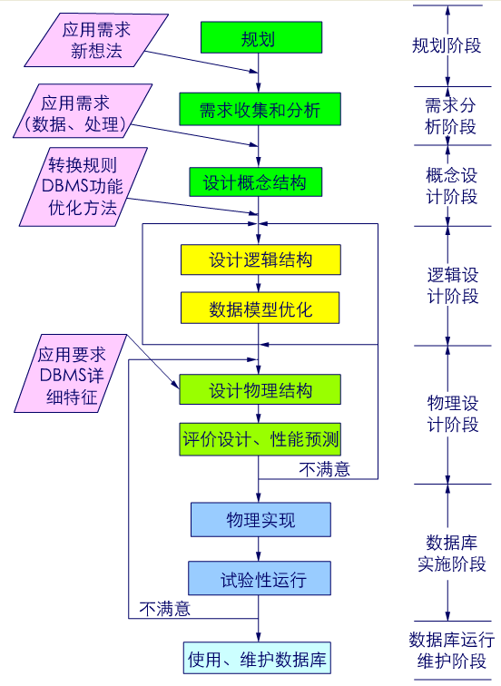
需求分析阶段
准确了解与分析用户需求（包括数据与处理）
是整个设计过程的基础，是最困难、最耗费时间的一步
概念结构设计阶段
是整个数据库设计的关键
通过对用户需求进行综合、归纳与抽象，形成一个独立于具体DBMS的概念模型
逻辑结构设计阶段
将概念结构转换为某个DBMS所支持的数据模型
对其进行优化
数据库物理设计阶段
为逻辑数据模型选取一个最适合应用环境的物理结构（包括存储结构和存取方法）
数据库实施阶段
运用DBMS提供的数据语言、工具及宿主语言，根据逻辑设计和物理设计的结果
建立数据库
编制与调试应用程序
组织数据入库
并进行试运行

Slide 49
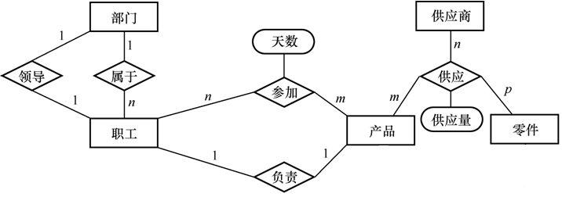
设计题典型题型：E-R图向关系模型的转换
部门（部门号，部门名，经理的职工号，…）
职工（职工号、部门号，职工名，职务，…）
产品（产品号，产品名，产品组长的职工号，…）
供应商（供应商号，姓名，…）
零件（零件号，零件名，…）
职工工作（职工号，产品号，工作天数，…）
供应（产品号，供应商号，零件号，供应量）
E-R图转换为关系模型，关系的码用下横线标出。

Slide 50
第8章 数据库编程
数据库工作单元与源程序工作单元之间的通信：
1. SQL通信区（SQLCA： SQL Communication Area）
向主语言传递SQL语句的执行状态信息，使主语言能够据此控制程序流程
2. 主变量
主语言向SQL语句提供参数
将SQL语句查询数据库的结果交主语言进一步处理
指示变量是一个整型变量，用来“指示”所指主变量的值或条件
3. 游标
解决集合性操作语言与过程性操作语言的不匹配
游标是系统为用户开设的一个数据缓冲区，存放SQL语句的执行结果；
用户可以用SQL语句逐一从游标中获取记录，并赋给主变量，交由主语言进一步处理；

Slide 51
第9章 关系查询处理和查询优化
1. 代数优化
代数优化策略：通过对关系代数表达式的等价变换来提高查询效率
典型的启发式规则：选择运算应尽可能先做
2. 物理优化
物理优化就是要选择高效合理的操作算法或存取路径，求得优化的查询计划 ；
选择的方法：
基于规则的启发式优化
基于代价估算的优化
两者结合的优化方法

Slide 52
第10章 数据库恢复技术
1. 事务的基本概念
2. 故障的种类
3. 数据库的恢复

Slide 53
1. 事务
事务(Transaction)是用户定义的一个数据库操作序列，这些操作要么全做，要么全不做，是一个不可分割的工作单位。
事务是恢复和并发控制的基本单位
事务的ACID特性：
原子性（Atomicity）
一致性（Consistency）
隔离性（Isolation）
持续性（Durability ）

Slide 54
2. 故障的种类
1.事务内部的故障
2.系统故障
3.介质故障
4.计算机病毒
说明：
①事务故障、系统故障和介质故障影响事务的正常执行； ②介质故障和计算机病毒破坏数据库数据。

Slide 55
3. 数据库恢复
防止数据丢失的方法：数据备份和数据恢复
恢复机制涉及的关键问题
1. 如何建立冗余数据
数据转储（backup）
（1）静态转储与动态转储
（2）海量转储与增量转储
登记日志文件（logging）
2. 如何利用这些冗余数据实施数据库恢复（结合不同的故障恢复方法答题）

Slide 56
第11章 并发控制
1. 并发控制
2. 封锁
3. 活锁和死锁

Slide 57
1. 并发控制
事务并发执行带来的问题
会产生多个事务同时存取同一数据的情况
可能会存取和存储不正确的数据，破坏事务隔离性和数据库的一致性
并发操作带来的数据不一致性
1.丢失修改（Lost Update）
2.不可重复读（Non-repeatable Read）
3.读“脏”数据（Dirty Read）

Slide 58
2. 封锁 （三级封锁协议）
封锁就是事务T在对某个数据对象（例如表、记录等）操作之前，先向系统发出请求，对其加锁。加锁后事务T就对该数据对象有了一定的控制，在事务T释放它的锁之前，其它的事务不能更新此数据对象。
基本封锁类型
排它锁（Exclusive Locks，简记为X锁）
共享锁（Share Locks，简记为S锁）

Slide 59
3. 活锁
事务T₁封锁了数据R
事务T₂又请求封锁R，于是T₂等待。
T₃也请求封锁R，当T₁释放了R上的封锁之后系统首先批准了T₃的请求，T₂仍然等待。
T₄又请求封锁R，当T₃释放了R上的封锁之后系统又批准了T₄的请求……
T₂有可能永远等待，这就是活锁的情形
避免活锁：采用先来先服务的策略

Slide 60
4. 死锁
事务T₁封锁了数据R₁
T₂封锁了数据R₂
T₁又请求封锁R₂，因T₂已封锁了R₂，于是T₁等待T₂释放R₂上的锁
接着T₂又申请封锁R₁，因T₁已封锁了R₁，T₂也只能等待T₁释放R₁上的锁
这样T₁在等待T₂，而T₂又在等待T₁，T₁和T₂两个事务永远不能结束，形成死锁
死锁的诊断（1）超时法（2）等待图法
解除死锁
选择一个处理死锁代价最小的事务，将其撤消
释放此事务持有的所有的锁，使其它事务能继续运行下去

